Slide 1



Slide 2


Slide 3
Trang 47
CHỦ ĐỀ 14: NHÂN, CHIA TRONG
PHẠM VI 10 000
BÀI 71:
CHIA SỐ CÓ NĂM CHỮ SỐ
CHO SỐ CÓ MỘT CHỮ SỐ
(Tiết 1)

Slide 4


Khám phá

Slide 5


Slide 6
a)
17 486 : 2 = ?
17 chia 2 được 8, viết 8.
2
17 486
8 nhân 2 bằng 16; 17 trừ 16 bằng 1.
1
4
8
7
4
3
Hạ 4; 14 chia 2 được 7, viết 7.
0
8
7 nhân 2 bằng 14; 14 trừ 14 bằng 0.
0
6
Hạ 8; 8 chia 2 được 4, viết 4.
0
4 nhân 2 bằng 8; 8 trừ 8 bằng 0.
Hạ 6; 6 chia 2 được 3, viết 3.
3 nhân 2 bằng 6; 6 trừ 6 bằng 0.
17 486 : 2 = 8 743

Slide 7

Hoạt động

Slide 8
1
Tính.
25 684
4
37 085
5
1
6
6
4
2
1
2
0
7
4
1
7
0
8
0
8
0
4
3
5
0
0

Slide 9
2
Đặt tính rồi tính.
21 684 : 4
16 025 : 5
45 789 : 3

Slide 10
2.
4
5
21 684
16 025
1
6
5
4
2
1
1
0
3
2
0
5
0
8
0
2
0
4
2
5
0
0

Slide 11
3
45 789
1
5
1
5
2
6
3
0
7
1
8
0
9
0

Slide 12
3
Một kho chứa 10 160 kg muối. Người ta chia đều số muối đó vào 4 ô tô để chở lên miền núi. Hỏi mỗi ô tô chở bao nhiêu ki-lô-gam muối?
Bài giải
Mỗi ô tô chở số ki-lô-gam muối là:
10 160 : 4 = 2 540 (kg)
Đáp số: 2 540 kg

Slide 13

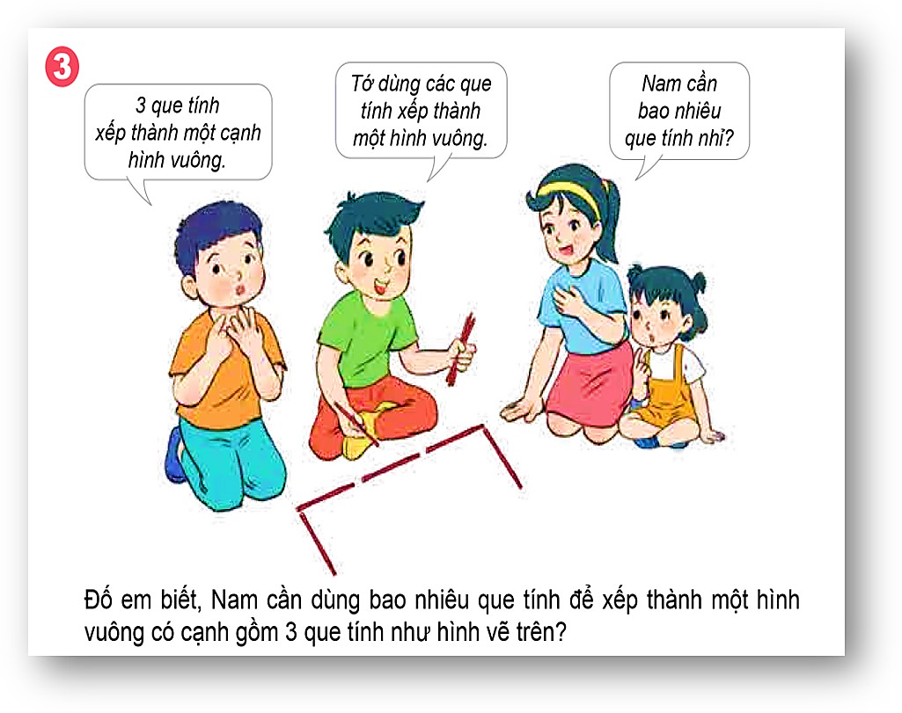

Slide 14


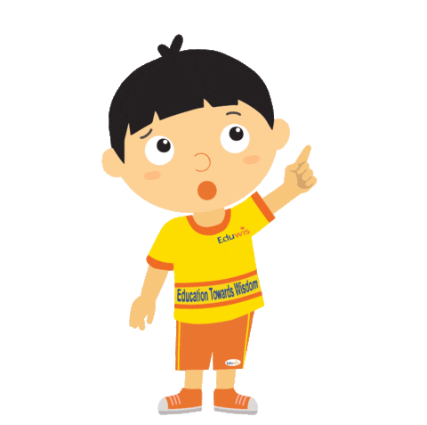

Slide 15
Các em cần ghi nhớ các bước đặt tính rồi tính nhé!
25 684
4
37 085
5
1
6
6
4
2
1
2
0
7
4
1
7
0
8
0
8
0
4
3
5
0
0

Slide 16
Các em lưu ý cách trình bày trong vở ô li nữa nhé!

Slide 17



